Slide 1
Arquitectura Mainframe
Nuevos Desarrolladores

Slide 2
Mainframe – Un poco de Historia
Que es un Mainframe?
“Los mainframes son computadoras de alto rendimiento con grandes cantidades de memoria y procesadores, que procesan miles de millones de cálculos y transacciones simples en tiempo real. Los mainframes son servidores de datos diseñados para procesar hasta más de 1 billón de transacciones al día con los más altos niveles de seguridad y confiabilidad”.

Slide 3
Mainframe – Un poco de Historia
Que es un Mainframe?
Los mainframes aparecieron por primera vez cuando comenzaba la década de 1940, precisamente en el año 1944, cuando IBM, en conjunto con la Universidad de Harvard desarrollaron el ASCC, “Automatic Sequence Controlled Calculator”, También conocido como “The Harvard Mark I”, un proyecto que comenzó a desarrollarse en épocas tan tempranas como 1939.
Con el tiempo se sumaron diversos fabricantes a IBM como Telefunken, Burroughs, Control Data, Siemens, General Electric, Honeywell, NCR, Olivetti, RCA, UNIVAC y otros, quienes fueron lanzando sus propios modelos de mainframes.

Slide 4
Mainframe – Un poco de Historia
Que es un Mainframe?
Sin embargo, en la actualidad, los mainframes siguen ocupando un espacio central en la tecnología de Business Intelligence y en el manejo de grandes volúmenes de datos para las más grandes empresas privadas y públicas del mundo. Esto se debe fundamentalmente a ciertas características que poseen los mainframes y no están presentes en las pequeñas computadoras de escritorio. Un ejemplo de ello, son la DISPONIBILIDAD y la SEGURIDAD, además de los costos, que a priori son altos, con las posibilidades que brindan estas plataformas pueden ser amortizados en tiempo y forma.

Slide 5
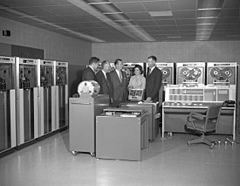
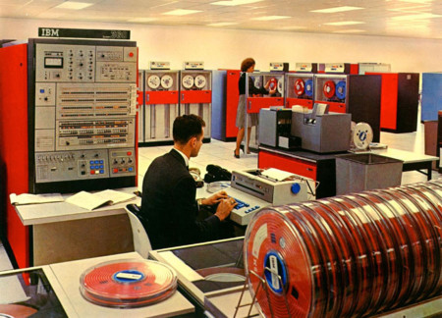
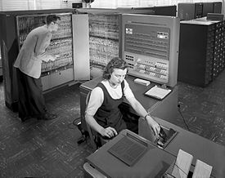
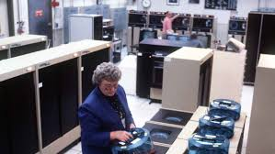
Mainframe – Un poco de Historia

Slide 6
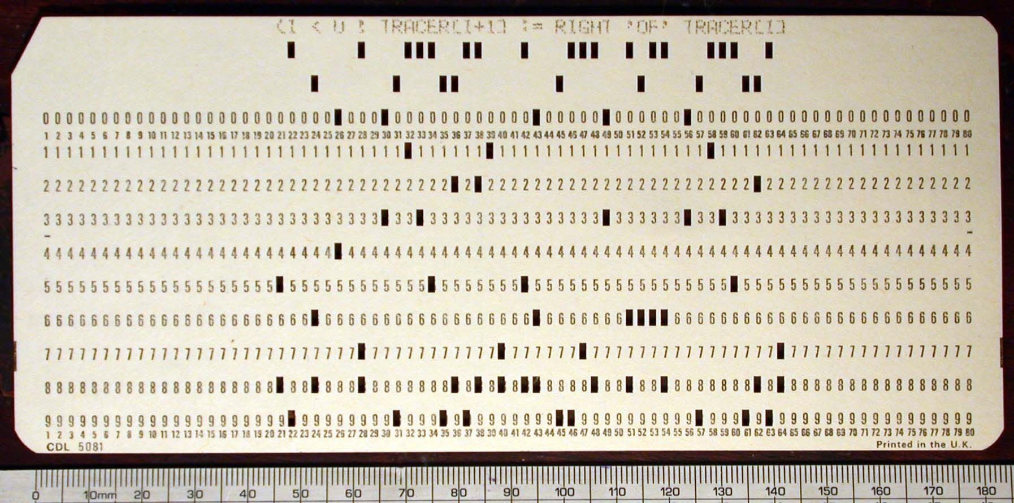
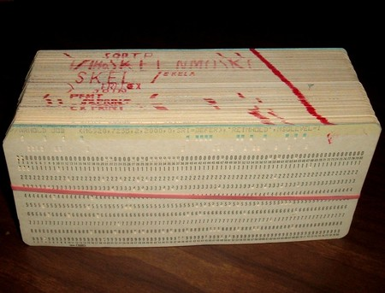
Mainframe – Un poco de Historia

Slide 7
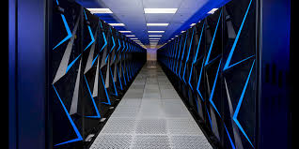
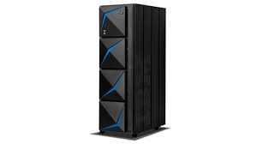

Como se ve hoy?

Slide 8
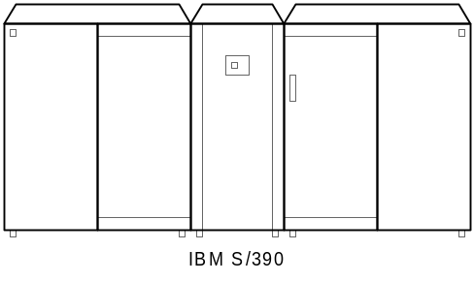
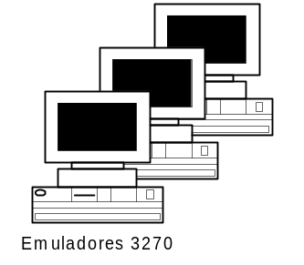

Arquitectura Tecnológica
Características
Procesamiento centralizado.
El mainframe concentra todos los componentes de procesamiento: datos, diccionario de datos, motores y lógica de negocios

Slide 9
Procesos

Slide 10
Procesos
Tipos de procesos
Dentro del entorno Mainframe se distinguen 3 tipos de procesos:
Started Tasks: Tareas automáticas que arrancan con el Sistema Operativo y realizan distintas funciones básicas.
Usuarios: Cada usuario que se logonea al Mainframe es un proceso que comienza a ejecutar con privilegios específicos al perfil que le fuera asignado
Jobs: Procesos que son arrancados por otro proceso y tienen como función específica la ejecución de una o más tareas.
Un proceso en ejecución es univocamente identificado por su nombre.

Slide 11
Procesos
Started Tasks
Procesos automáticos
Monitoreados y administrados por los System Programmers
Soporte a los componentes de Software de Base que están instalados en el Mainframe
Ejemplos: RACF / DB2 / IMS / HSM / SMP…
IBM usualmente denomina a sus productos a través de Siglas

Slide 12
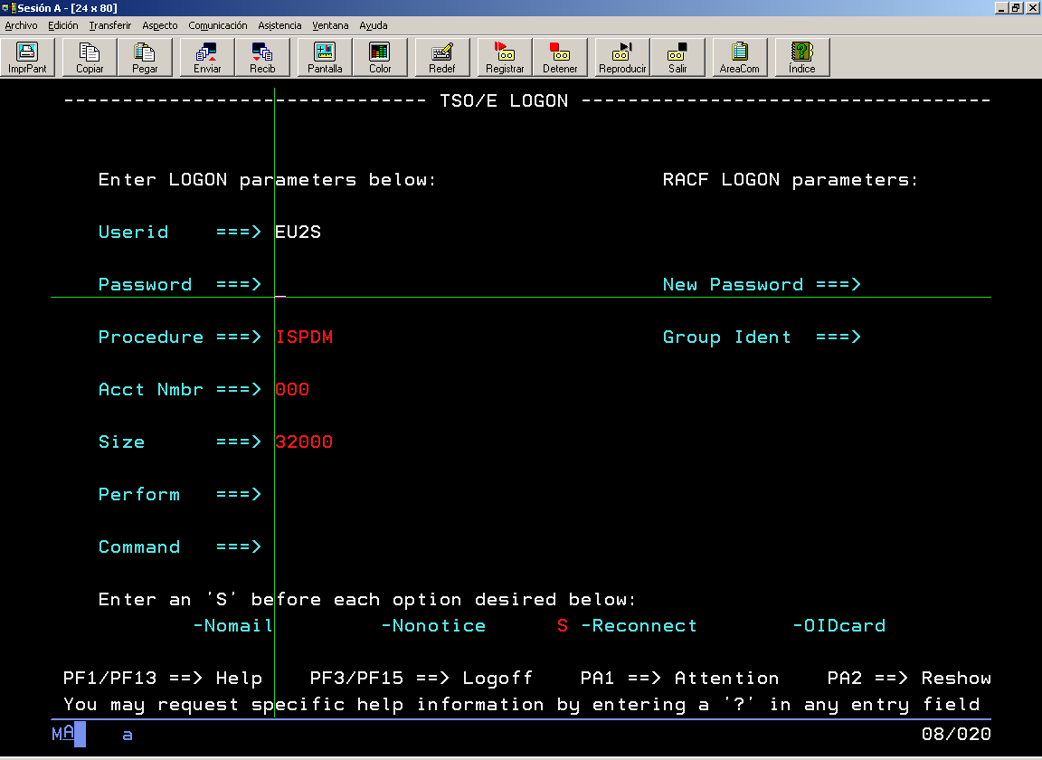
Procesos
Usuarios
Procesos que arrancan con el comando LOGON y concluyen cuando se ejecuta un LOGOFF o el usuario es cancelado
Las procedures de logon a las que tiene acceso el usuario son las que determinan el perfil del mismo.
Un usuario no puede estár activo
al mismo tiempo en 2 terminales

Slide 13
Procesos
Jobs
Procesos que ejecutan acciones en background (sin asistencia de un usuario)
Arrancados por un usuario (“Submit”)
Arrancados por otros procesos (Ej. Schedulers)
Analogías en otros entornos: .Bat de DOS / Script de Unix
Lenguaje propio: JCL (Job Control Language)
Si se arrancan más de 1 job con el mismo nombre,
éstos se ejecutarán de a uno.

Slide 14
Archivos

Slide 15
Archivos
Nomenclatura
Catálogo único de archivos
No existe el concepto de Directorio
Un nombre de archivo o Datasetname se componen de uno o más calificadores de hasta 8 caracteres separados por un punto
Existe un criterio de seguridad a nivel de prefijos manejado por RACF (Resources Access Common Facility)

Slide 16
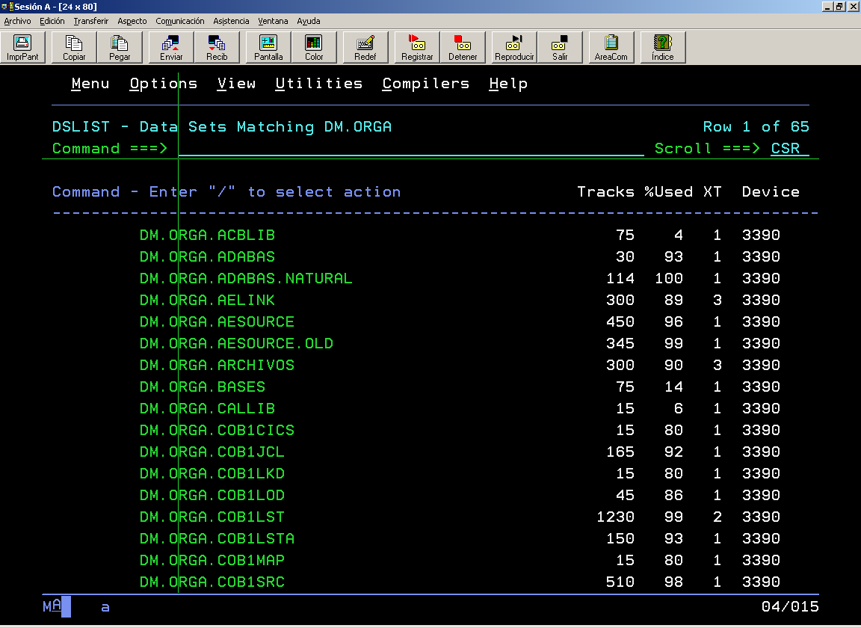

Slide 17
Archivos
Tipos de Archivos
Secuenciales
Particionados
VSAMs

Slide 18
Archivos
Creación
Para “Alocar” (Allocate) un archivo se debe especificar:
Nombre
Previsión de espacio a utilizar: A fin de prevenir el consumo de espacio en forma indiscriminada
Disco(s) donde residirá el nuevo archivo
DCB: Definiciones de tipo de registro que contendrá el archivo

Slide 19
Archivos
Data Control Block (DCB)
Atributos principales
RECFM = Formato de registro
LRECL = Longitud de registro
BLKSIZE = Tamaño de Bloque de registros a leer
DSORG = Dataset Organization (secuencial / Particionado)

Slide 20
Archivos planos
Características
Archivos de Datos
El diseño de registro es externo al archivo
No existen metodos de acceso directo a registros dentro de este archivo.

Slide 21
Archivos particionados
Características
Un archivo particionado contiene miembros
Cada miembro se comporta como un archivo secuencial
El tamaño máximo que puede ocupar el archivo particionado es igual a la suma de los tamaños de sus miembros.
Se especifica un parámetro adicional de espacio correspondiente a la cantidad de bloques de directorio que se reservan para mantener la lista de miembros del particionado.

Slide 22
Archivos Vsams
Características
Archivos Indexados
Permiten el acceso random a cada registro
El diseño de la información que almacenan es externo al archivo.
La única definición que se establece es con respecto que parte del registro se determina como clave de indexado

Slide 23
Procesamiento Masivo

Slide 24
Ejemplo de una transacción
ACTUALIZACION DE SALDOS
ACTIVIDAD CRITICA
CONTABILIDAD
ACTIVIDADES
NECESARIAS
GENERACION DE REPORTES

Slide 25
Procesamiento masivo
Características
Capacidad de procesamiento de grandes volúmenes de transacciones
Priorización de los tiempos de respuesta en la operatoria online
Diferimiento de las operaciones no críticas
Procesamiento nocturno complementario a la operatoria diaria (Batch)

Slide 26
Procesamiento masivo
Procesamiento Online
Priorizar la actualización inmediata de la información crítica para la operación de la empresa
Consumo racional de los recursos de software y Hardware
Consistencia y auditabilidad de las operaciones realizadas en este entorno.

Slide 27
Procesamiento masivo
Procesamiento Batch
Procesamiento masivo de lotes de información en horarios no críticos para la operación Online.
Ejecución de procesos con mínima participación manual
Tares administrativas (Copias / Reorganizaciones)
Ejecución de procesos con mayores recursos de software o Hardware.

